Slide 1

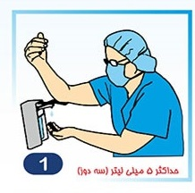
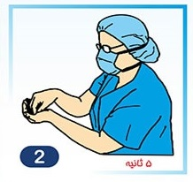
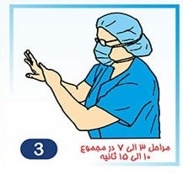
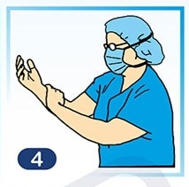
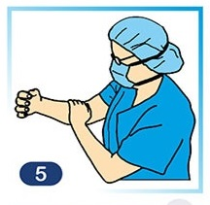
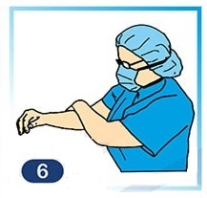
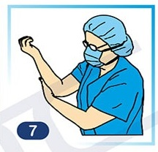
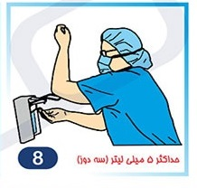
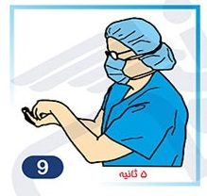
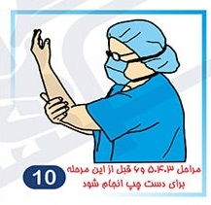
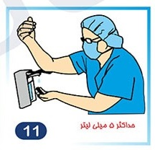
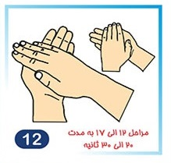
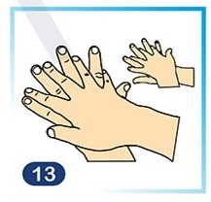
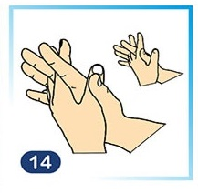
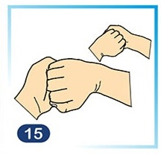
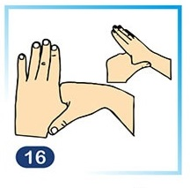
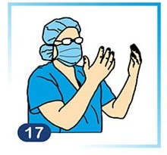
تکنیک اسکراب جراحی
-بعد از پوشیدن لباس اتاق عمل(کلاه-ماسک و لباس مخصوص اتاق عمل)دستهای خودرا با آب و صابون بشوئید.
-از یک مایع اسکراب بر پایه الکل جهت آماده شدن برای عمل جراحی استفاده کنید(طبق روش تصویرسازی شده و تصاویر 17-1 قبل از هر عمل جراحی)
-چنانچه بعد از درآوردن دستکش جراحی هر گونه پودر و یا مایع بیولوژیکی روی دست مشاهده شد،دستها را با آب و صابون بشوئید.
تقریباً ml 5 (3دوز)ازABHR را با استفاده ازآرنج دست راست جهت عمل کردن مخزن،کف دست چپ بریزید.
به مدت 5 ثانیه نوک انگشتان دست را در مایع اسکراب قرار دهید تا زیر ناخنها ضدعفونی شوند.
تصاویر7-3
مایع اسکراب را روی ساعد راست تا آرنج بمالید.مطمئن شوید که تمام پوست این ناحیه با حرکات چرخشی با مایع آغشته شده(15-10 ثانیه)و بطور کامل خشک شود.
تصاویر10-8
اکنون مراحل 7-1 را برای دست و ساعد چپ تکرار کنید.
تقریباً ml 5 (3دوز)ازABHR را کف دست چپ بریزید(طبق تصویر)جهت مالش دادن همزمان هر دو دست تا مچ طبق دستور 17-12 عمل کنید.(30-20ثانیه)
تمام سطح دستها را تا مچ با ABHR آغشته کنید و کف دستها را با حرکات چرخشی مالش دهید.
پشت و مچ دست چپ را با کف دست را ست با حرکات جلو و عقب مالش دهید.
کف دستها را در حالیکه انگشتان دو دست را به هم جفت کرده اید روی هم مالش دهید.
پشت انگشتان را با نگه داشتن آنها در کف دست دیگر با حرکات یک طرفه (از پهلو)به جلو و عقب مالش دهید.
انگشت شصت دست چپ را بصورت چرخشی در کف دست راست قلاب شده مالش دهید و برعکس.
بعد از خشک شدن دستها گان و دستکش استریل را بپوشید.
واحد کنترل عفونت

